Slide 1
SQL (1)
PERTEMUAN 7
EVICIENNA
FAKULTAS ILMU ILMU KESEHATAN JURUSAN RMIK

Slide 2
KEMAMPUAN AKHIR YANG DIHARAPKAN
Mahasiswa mampu mentransformasi dari ERD ke SQL

Slide 3
Entity Relationship Diagram (ERD)
ERD adalah suatu diagram yang digunakan untuk merancang suatu basis data, dipergunakan untuk memperlihatkan hubungan atau relasi antar entitas atau objek yang terlihat beserta atributnya.
Terlepas dari database bahwa objek utama dari pembuatan diagram ERD menunjukan objek-objek (himpunan entitas) apa saja yang ingin dilibatkan dalam sebuah basis data dan bagaimana hubungan yang terjadi antara objek-objek tersebut.

Slide 4
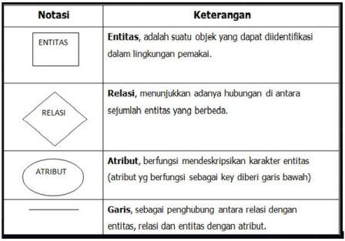
Berikut merupakan tanda yang terdapat di ERD :

Slide 5
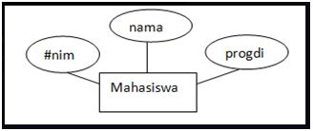
Entitas
Entitas merupakan sebuah elemen lingkungan dari perusahaan , seperti customer atau supplier. Suatu sumber daya , seperti suatu piutang dagang, suatu produk, atau suatu penjual. Suatu arus informasi , seperti suatu penjualan pemesanan atau suatu faktur.
Di dalam sebuah entitas terdapat beberapa atribut. Atribut merupakan gambaran karakteristik dari sebuah entitas atau himpunan entitas.
Contoh : atribut untuk himpunan entitas mahasiswa adalah nim (PK), nama, program studi

Slide 6
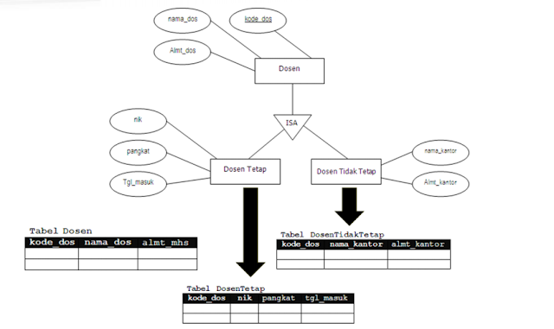
IMPLEMENTASI HIMPUNAN ENTITAS KUAT DAN LEMAH

Slide 7
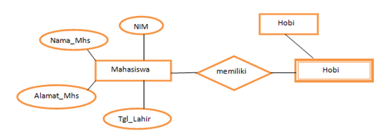
ENTITAS KUAT DAN LEMAH
Entitas Lemah
Entitas lemah adalh entitas yang himpunanya harus memiliki atribut kunci yang terdapat pada entitas kuat yang memiliki relasi dengannya.
Entitas Kuat
Himpunan entitas, jika itu tergabung dalam ERD maka disebut entitas kuat.
Contoh entitas kuat dan lemah:

Slide 8
Relasi
Untuk relasi yang berderajat 1-1 (one-to-one) yang didalamnya terdapat hubungan 2 himpunan entitas akan direpresentasikan dalam bentuk penambahan atribut relasi ke salah satu table/ke tabel yang derajat minimumnya > atau ke tabel yang jumlah rownya lebih sedikit.
Untuk relasi yang berderajat 1-N (one-to-many) direpresentasikan dalam bentuk penambahan atribut kunci dari himpunan entitas yang berderajat 1 ke tabel yang berderajat N
Untuk relasi yang berderajat N-N (many to many) akan direpresentasikan dalam bentuk tabel khusus yang memiliki field (foreign key) yang berasal dari key-keyhimpunan entitas yang berelasi

Slide 9
Dalam ERD, hubungan (relasi) dapat terdiri dari sejumlah entitas yang disebut dengan derajad relasi. Derajad relasi maksimum disebut dengan kardinalitas sedangkan derajad minimum disebut dengan modalitas.
Jadi kardinalitas relasi menunjukkan jumlah maksimum entitas yang dapat berelasi dengan entitas pada himpunan entitas lain.

Slide 10
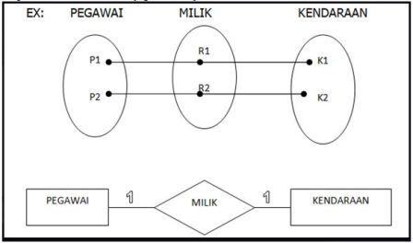
Kardinalitas relasi yang terjadi diantara dua himpunan entitas (misalnya A dan B) dapat berupa :
Satu ke satu (one to one/ 1-1)
Setiap entitas pada himpunan entitas A dapat berelasi dengan paling banyak satu entitas pada himpunan entitas B, demikian juga sebaliknya.

Slide 11
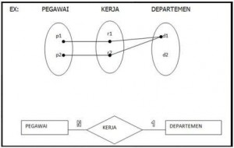
Satu ke banyak (one to many/ 1- N ) / N-1
Setiap entitas pada himpunan entitas A dapat berelasi dengan banyak entitas pada himpunan entitas B, tetapi tidak sebaliknya. Atau Setiap entitas pada himpunan entitas A hanya dapat berelasi dengan satu entitas pada himpunan entitas B, tetapi tidak sebaliknya.

Slide 12
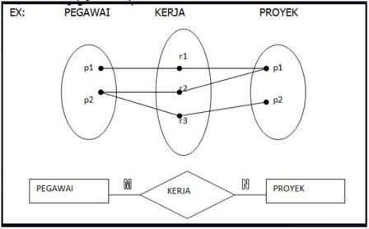
Banyak ke banyak (many to many/ N –N)
Setiap entitas pada himpunan entitas A dapat berelasi dengan banyak entitas pada himpunan entitas B, demikian juga sebaliknya.

Slide 13
Penggunaan key merupakan cara untuk membedakan suatu entitas didalam himpunan entitas dengan entitas lain. Key dipilih karena unik, untuk setiap entitas sehingga bisa di bedakan dari entitas yang lain. Kita bisa mendefinisikan key sebagai satu atau gabungan dari beberapa atribut yang dapat membedakan semua row dalam relasi secara unik.
Ada 3 macam key:
Super Key
Superkey yaitu satu atau lebih atribut (kumpulan atribut) yang dapat membedakan satiap baris data dalam sebuah relasi secara unik.
Contoh super key yaitu =
Nim, nama, alamat, kota
Nim, nama, alamat
Nim, nama
Nim

Slide 14
Candidat Key
Kumpulan atribut minimal yang dapat membedakan setiap baris data dalam sebuah relasi secara unik
Contoh : Nim
Primary Key
Primary key merupakan salah satu dari candidate key yang terpilih.
Alasan pemilihan primary key :
Lebih sering di jadikan acuan
Lebih ringkas
Jaminan keunikan key lebih baik
Contoh dari primary key adalah Nim.
Jika sebuah primary key terhubung ke table/entity lain, maka keberadaan primary key pada entity tersebut di sebut sebagai foreign key ( kunci tamu ).
Misal : Primary Key Kode Dosen dari entity Dosen digunakan juga pada field entity KRS, maka keberadaan field Kode Dosen pada entity KRS disebut sebagai foreign key.

Slide 15
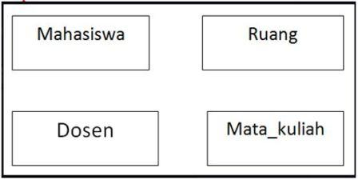
Tahapan Cara Membuat ERD
Tahap 1: Penentuan Entitas

Slide 16
Tahap 2 : Penentuan Atribut
Mahasiswa:
nim: nomor induk mahasiswa (integer) PK
nama_mhs: nama lengkap mahasiswa (string)
alamat_mhs: alamat lengkap mahasiswa (string)
Dosen:
nip: nomor induk pegawai (integer) PK
nama_dosen: nama lengkap dosen (string)
alamat_dosen: alamat lengkap dosen (string)
Mata_kuliah:
kode_mk: kode untuk mata kuliah (integer) PK
nama_mk: nama lengkap mata kuliah (string)
deskripsi_mk: deskripsi singkat mengenai mata kuliah (string)
Ruang:
kode_ruang: kode untuk ruang kelas (string) PK
lokasi_ruang: deskripsi singkat mengenai lokasi ruang kelas (string)
kapasitas_ruang: banyaknya mahasiswa yang dapat ditampung (integer)

Slide 17
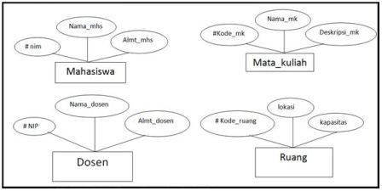
Tahap 2 : Penentuan Atribut

Slide 18
Tahap 3 : Penentuan Kardinalitas Relasi
Hubungan :
a. ruang digunakan untuk mata_kuliah:
Tabel utama: ruang
Tabel kedua: mata_kuliah
Relationship: One-to-one (1:1)
Attribute penghubung: kode_ruang (FK kode_ruang di mata_kuliah)
b. dosen mengajar mata_kuliah:
Tabel utama: dosen
Tabel kedua: mata_kuliah
Relationship: One-to-many (1:n)
Attribute penghubung: nip (FK nip di mata_kuliah)
c. dosen membimbing mahasiswa:
Tabel utama: dosen
Tabel kedua: mahasiswa
Relationship: One-to-many (1:n)
Attribute penghubung: nip (FK nip di mahasiswa)

Slide 19
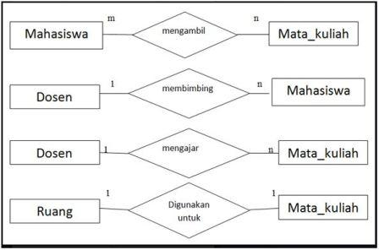
d. mahasiswa mengambil mata_kuliah:
Tabel utama: mahasiswa, mata_kuliah
Tabel kedua: mhs_ambil_mk
Relationship: Many-to-many (m:n)
Attribute penghubung: nim, kode_mk (FK nim, kode_mk di mhs_ambil_mk)

Slide 20
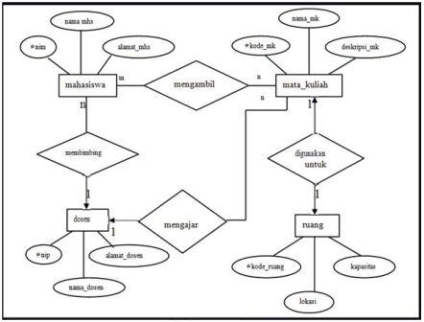
Tahap 4 : Pembuatan ERD

Slide 21
SEKIAN DAN TERIMA KASIH

